Slide 1
Урок окружающего мира во 2 классе на тему: «Если хочешь быть здоров»

Slide 2
Цели урока:
формировать представление обучающихся о здоровье-главной ценности человеческой жизни;
выделить условия сохранения здоровья;
познакомить с правилами, способствующими к сохранению собственного здоровья школьника

Slide 3
Проверка домашнего задания
Тест от Знайки

Slide 4
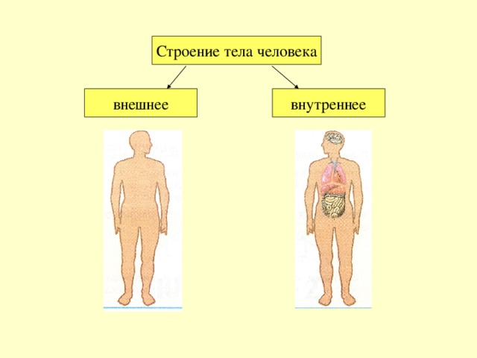
Строение тела человека
Укажите на рисунке внешнее и внутреннее строение тела человека, запишите названия частей тела и внутренних органов

Slide 5
Что значит слово «здравствуйте»?

Slide 6
Тема урока: «Если хочешь быть здоров»

Slide 7
Восстановите пословицы
Болен – лечись, а
Быстрого и ловкого
В здоровом теле –
Если хочешь быть здоров -
здоровый дух
здоров – берегись!
болезнь не догонит
закаляйся!

Slide 8
Почему школьники чаще всего пропускают занятия?

Slide 9
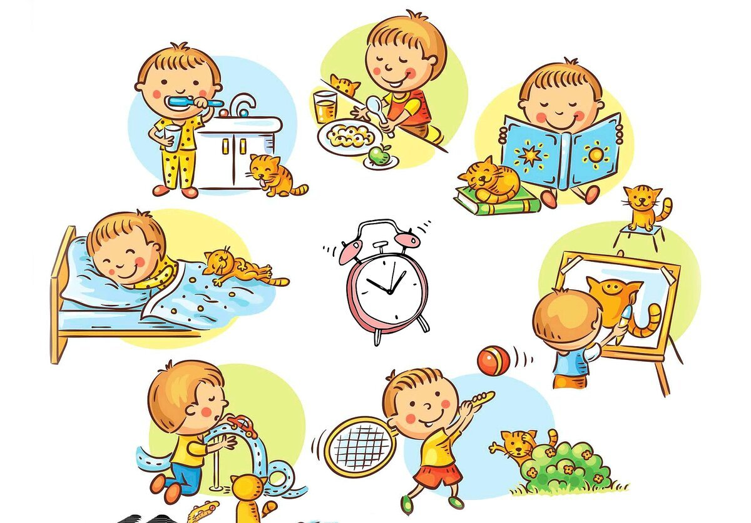
Почему дети жалуются, что болит голова?

Slide 10
Режим дня
Это распорядок дня(правильное сочетание учебы, игры и отдыха)
Слово «режим» - французское, оно означает «точно установленный порядок жизни».
Режим дня – это умение управлять своим временем

Slide 11
!

Slide 12
Быстрого и ловкого болезнь не догонит

Slide 13
Физкультминутка

Slide 14
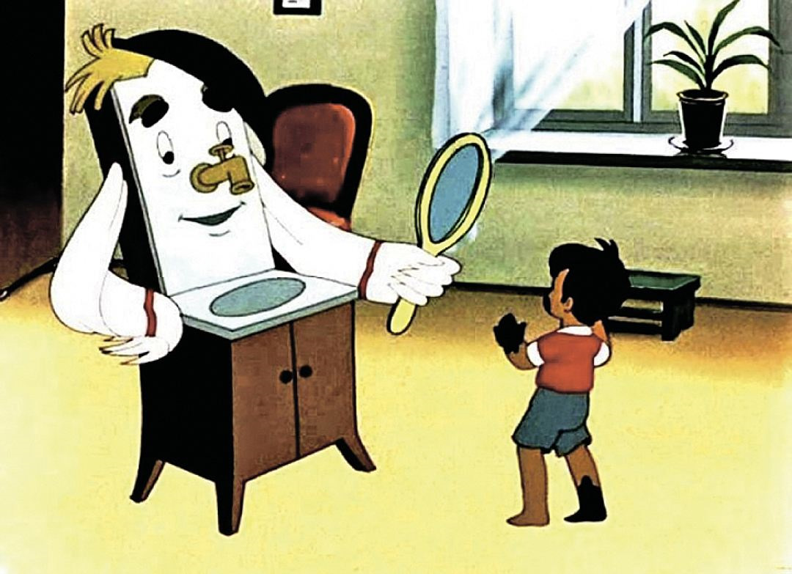
Отрывок мультфильма «Мойдодыр»

Slide 15
Личная гигиена
Работа в парах в тетради страница 7 №5
Работа в паре:
-уважай мнение друг друга;
-советуйся, будь внимательным;
-не согласен – предлагай;
-найди общее решение;
-не мешай другим, работай тихо.

Slide 16
Письмо от Карлсона, он заболел
Ел много сладостей, любимых продуктов: варенье, конфеты, шоколадки, крендельки. И теперь разболелись зубы и желудок, что делать, ребята?

Slide 17
Рефлексия Условия сохранения здоровья
одеваться по погоде
соблюдать режим дня
двигательная активность
соблюдать личную гигиену
полезное питание
Рассмотрите лепестки.
Выберите три и поместите на дерево

Slide 18
Итог урока
Оценки
Домашнее задание – составить свой режим дня
Я желаю вам, чтобы вы всегда были здоровы и соблюдали эти правила!

Slide 19
Спасибо за урок!

